Slide 1

Universidade Federal de Santa Catarina
Engenharia da Computação
Microprocessadores e Microcontroladores
DEC7511
Projeto de Hardware
Prof. Roderval Marcelino, Dr.

Slide 2
Projeto de Hardware
Projeto com múltiplos chips: Vantagens e desvantagens:: ✓ Maior complexidade ✓ Maior custo ✓ Maior flexibilidade ✓ Maior expansibilidade
Projeto com um único chip:
Antes de começar, observar : ✓ pinos de I/O suficientes ✓ memória interna suficiente ✓ velocidade do processador coerente
Base de tempo externa (usual): ✓ cristal; ou ✓ circuito RC; ou ✓ outro processador; ou ✓ outras fontes;
Notes:
O projeto de hardware deve ser o mais simples, confiável e eficiente possível, porém procurar sempre fazer em software do que hardware.
O aumento do hardware sempre vai requerer mais espaço na PCI (placa de circuito impresso) e mais energia da fonte de alimentação.
Em projeto de hardware para sistemas embarcados podemos ter duas soluções, projetos com um único chip ou múltiplos chips.
Projeto com único chip:
Projeto com único chip são aqueles projetos mais simples, onde emprega-se normalmente microcontroladores e os dispositivos de I/O´s são simples. Sistemas de controle de liquidificador, brinquedos, por exemplo. Para este tipo de projeto normalmente já tem-se em mente o número de I/O suficiente, a memória aproximada que será utilizada e a velocidade de processamento necessária. Com a adição de periféricos internos aos microcontroladores, este projetos tem se tornado mais comum, cada vez mais vemos a simplificação em termos de hardware e a complexidade aumentando em termo de software. Hoje é comum encontrarmos internos aos microcontroladores conversores A/D, timers, PWM, Memórias, drivers de display, etc.
Projeto com múltiplos chips:
Uma grande tendência nos dias de hoje são projetos com múltiplos chips. Mesmo alguns projetos relativamente simples, como sistemas de alarme, por exemplo, estão utilizando mais chips. Nestes sistemas temos chips dedicados para determinados elementos de hardware. Como um chip para controle de teclado que comunica com um microprocessador central. Um drive de controle de motor de passo que também interage com a CPU central. Estas soluções é como se estivéssemos criando subrotina em hardware. Isto é interessante para a manutenção, pois se tivermos problema com o sistema de teclado, com certeza o problema estaria entre o teclado e seu chip. Projeto com múltiplos chips também são necessário quanto temos que adicionar memórias externas, principalmente RAM, muitas memórias hoje comunicam-se no protocolo I2C, serial, trocando informações com a CPU em apenas dois fios.
Este tipo de projeto representa maior custo, pois geralmente as placas e fontes precisam ser melhor elaboradas, a complexidade também aumenta, pois mais chips, mais conexões acabem deixando o projeto mais complexo, porém tem-se maior flexibilidade para modificar e principalmente expandir um projeto.
Base de tempo externa:
Todo microprocessador necessita de uma base de tempo em onda quadrada para funcionar. Esta base de tempo pode ser criada de várias maneiras, como a seguir:
Cristal piezoelétrico: é um dispositivo eletrônico que oscila com uma frequencia muita precisa gerando uma base de tempo para o microprocessador, este chip por sua vez cria a forma de onda quadrada. Esta solução é mais utilizada pela simplicidade de instalação e precisão do sinal gerado.
Circuito RC: esta forma de gerar o sinal de clock é baseado num circuito oscilador com resistor e capacitor. É um circuito muito simples, porém tem um grande problema, sua base de tempo pode variar, pois os valores de resistores e capacitores variam com o valor da temperatura e logo para sistema que necessitam de base de tempo precisa fica inviável a utilização deste sistema. Pode-se encontrar em modernos microcontroladores estes componentes internos ao chip, bastando apenas a inclusão de comando para que eles possam funcionar.
Outro processador ou fonte externa: se tivermos outros fontes externas de sinal de clock ou até mesmo a possibilidade de um processador principal puder gerar o clock, podemos adicionar este sinal diretamente ao chip.

Slide 3
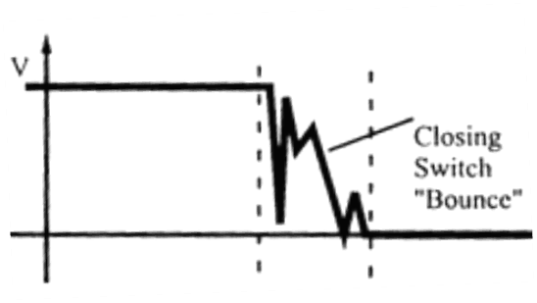
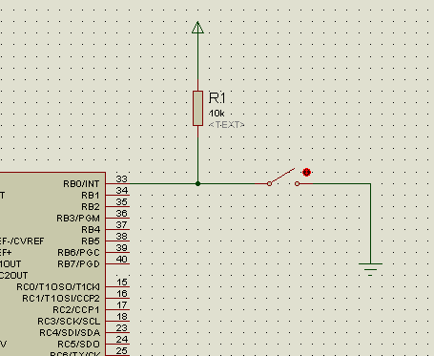
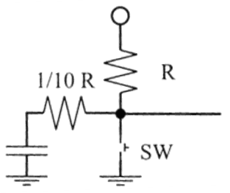
Exemplos de interfaces de entrada-chave
Figura 1: Ruído gerado no chaveamento
Para microcontrolador
Figura 3: Solução debounce por hardware
Figura 2: Circuito com debounce por software
Notes:
O primeiro sistema de interfaceamento de entrada que será apresentado é o sistema com chaves. Switch em inglês, as chaves são os mais comuns sistemas de entrada, podem ser botões de pulso, chaves liga-desliga, teclados diversos, ou até circuitos eletrônicos que realizam a comutação com se fosse uma chave.
Quando for instalado uma chave num determinado pino e o software ficar lendo este pino um problema pode ocorrer. A figura 1 mostra o acontecimento, mesmo um sinal de baixa potência, como uma chave em um microcontrolador, ruídos ocorrem no momento da abertura da mesma. Imaginem o mesmo acontecimento em chaves nas redes de distribuição de alta tensão. Para microprocessadores, devido a alta frequencia de leitura, estes ruídos podem representar pulsos que o usuário está realizando. Este problema chama-se Bounce. As técnicas para solucionar este problema chama-se deBounce. Na figura 03 tem-se a solução para o problema através de hardware. A inclusão de um filtro RC resolve o problema. A dificuldade desta solução é que temos que adicionar mais dois componentes. A solução mais usual é resolver por software, bastando adicionar no software uma rotina de “gasta tempo” enquanto o sistema está lendo o pino, isto evitar que o sistema fica interpretando como pulsos o Bounce.
A figura 02 mostra uma tradicional interface de entrada, uma chave conectada ao terra com resistor de pull-up integrado. Quando a chave está aberta o resistor de pull-up força o pino a nível lógico alto, quando a chave for fechada o pino vai a nível lógico zero, pois o pino fica aterrado. Esta configuração é de lógica invertida, mais utilizada devido aos primeiros microcontroladores drenarem uma corrente maior corrente, porem se desejar pode-se fazer lógica positiva, bastando apenas utilizar um resistor de pull-down e ao invés do terra colocar uma fonte positiva.

Slide 4
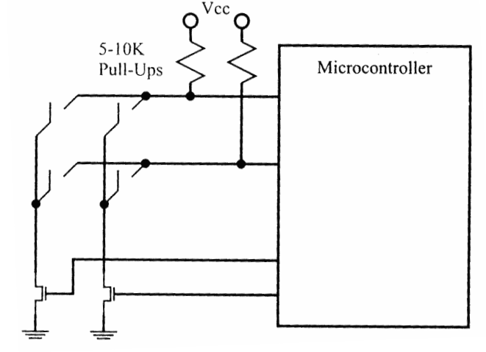
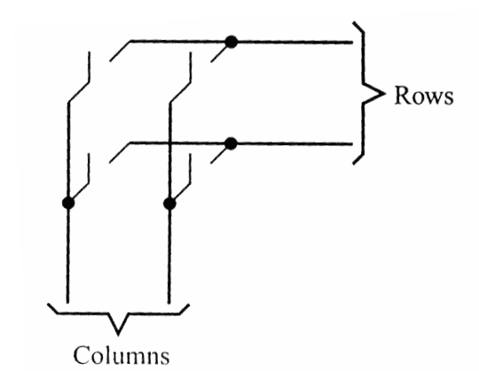
Exemplos de interfaces de entrada-teclados
Figura 1: Interfaceamento de teclado
Figura 2: circuito com linhas e colunas
Notes:
Um sistema clássico de interfacemento com teclado é mostrado na figura 1. O princípio de funcionamento podemos ver na figura 2. Tem-se linhas (rows) e colunas (columns). As linhas são ligadas ao microprocessador e as colunas são chaveados por transistores ao terra. O software precisa ficar o tempo todo acionando os transistores alternativamente enquanto lê as linhas, caso alguma chave, que na prática seria um teclado, for pressionada, o software em alta frequencia detecta o pulso da chave e identifica qual tecla foi pressionada.

Slide 5
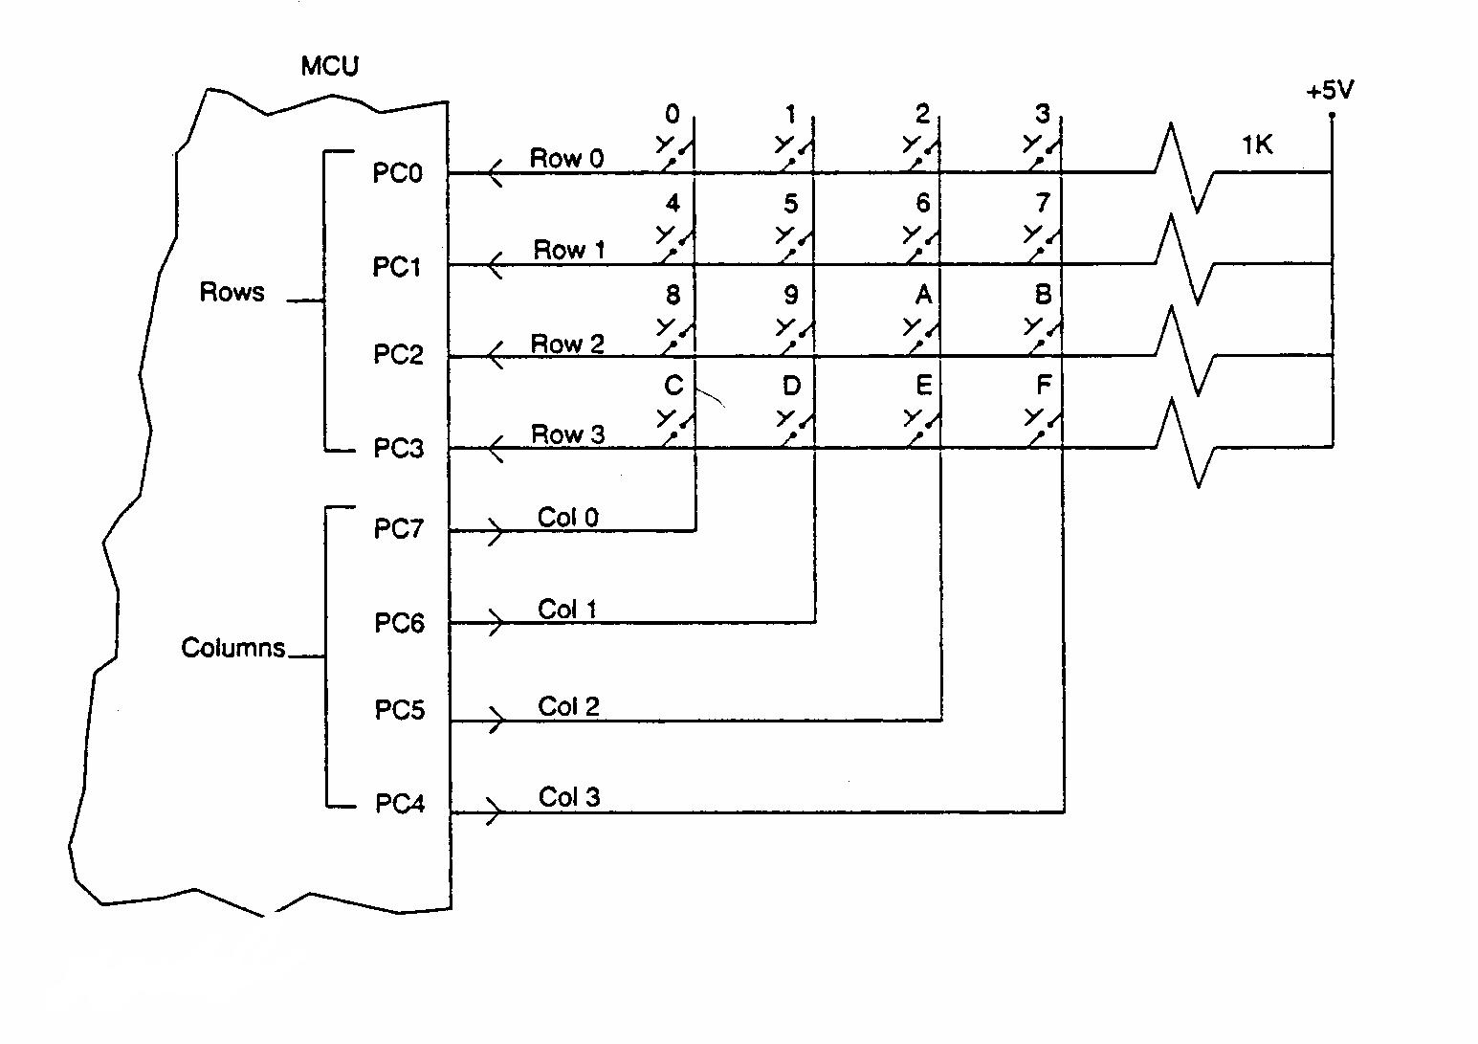
Exemplos de interface com teclado
Figura 1: Interfaceamento de teclado
Notes:
A figura 1 mostra o interfacemanento completo para um teclado tipo telefone, o software precisa ficar em loop constante escrevendo valores alternados nas colunas e lendo as linhas, o sistema em loop é tão rápido que por mais rápido que o usuário aperte uma tecla o sistema consegue ler. Os resistores de 1K da figura 01 mantêm o nível alto nas entradas PC0 a PC3 quando as chaves estão abertas.
Nos pinos PC7 a PC4 o microprocessador precisa escrever zero por um determinado tempo e depois voltar a 1, o normal destes pinos é nível lógico 1. Quando ele escreve 0, por exemplo em PC7, o próximo passo do algoritmo seria ler as entradas PC0 a PC3, se por acaso a tecla 8 for pressionada o pino PC2 ficará em nível lógico 0 e o algoritmo detectará tomando as atitudes necessárias.

Slide 6
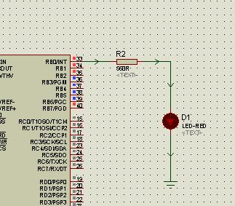
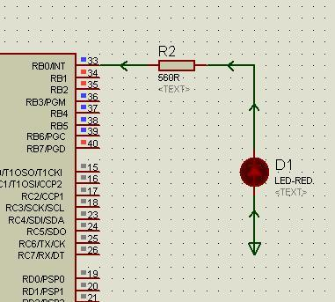
Exemplos de interfaces de saída
Figura 1: Circuito Source
Figura 2: Circuito Drain
Notes:
O circuito mais simples de interfaceamento de saída é com o mostrado nas figuras. Como já explicado anteriormente este circuitos fornecem ou absorvem corrente. Na figura 1 temos o circuito fornecendo corrente e a figura 2 absorvendo. Um detalhe importante a observar é a corrente máxima que o pino pode fornecer, para isto a consulta ao manual do microprocessador é fundamental. Para os chips da microchip um valor comum é 25mA tanto para dreno ou fonte, isto não é muito comum, pois a maioria dos microcontroladores podem drenar mais corrente do que fornecer.

Slide 7
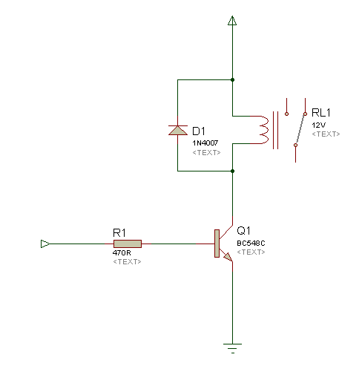
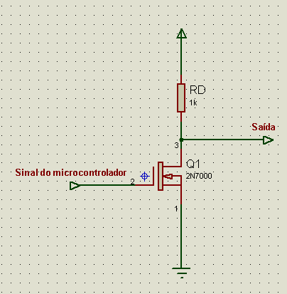
Exemplos de interfaces de saída
Sinal do Microcontrolador
Figura 1: Interface a transistor
Figura 2: Interface a mosfet-e
Notes:
Nas figuras acima temos modelos de interfaces de saídas para comandar cargas mais elevadas de corrente. Na figura 01 temos um transistor bipolar trabalhando como chave, no momento que a saída do microcontrolador for igual a nível lógico 1 o transistor entrará em saturação trabalhando como chave fechada e liberando a passagem de corrente pela malha da bobina do rele. O rele possui a bobina e seus contatos (RL1). Quando a corrente passar pela bobina do rele o mesmo muda a posição dos contatos magneticamente, quando cessar a corrente o campo magnético cessa e os contados voltam a posição normal.Este tipo de interfaceamento é muito usado pois isola magneticamente o circuito de controle do circuito controlado. No momento do desligamento, como toda a bobina, uma corrente reversa é gerada, esta corrente pode danificar os componente eletrônica instalados em torno do rele, por isso faz-se necessário colocar os conhecidos resistores de roda livre para evitar o deslocamento desta corrente reversa e provocar a dissipação dela ali mesmo no relê. Quando o microcontrolador colocar a tensão de saída em nível lógico 0 o transistor entra em corte, funciona como chave aberta e impede a passagem de corrente pela malha do relê, desta forma ele desliga. Desta forma, é possível colocar uma carga de alta corrente nos contatos do relê e comandá-la através de um baixo sinal como de um microcontrolador. O corrente fica limitada apenas ao valor suportado pelo contato do relê, usualmente 10A.
O circuito da figura 02 possui as característica semelhantes ao circuito com transistor, a diferença está no uso de um mosfet de intensidade(MOSFET-E), muito usado para circuitos de chaveamento, comum na fabricação de microprocessadores. Quando tivermos sinal positivo no pino do microcontrolador ele aterra a saída e quando tivermos nível lógico 0 ele deixa a saída em nível 1 através do resistor RD. Os mosfet além de não exigirem a utilização de um resistor no gate, economia de 1 resistor, são muito rápidos e estão com preços cada vez mais baixos.

Slide 8
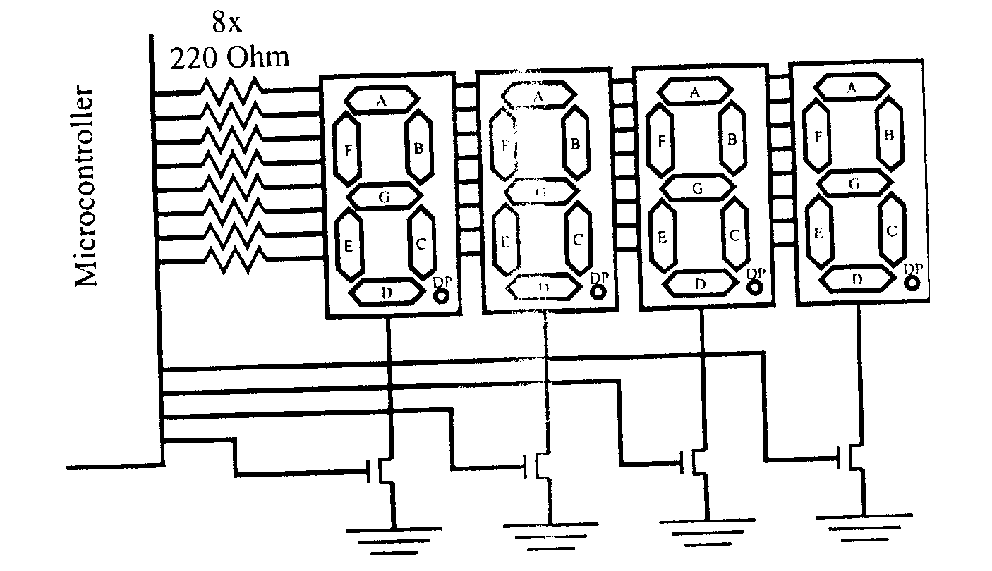
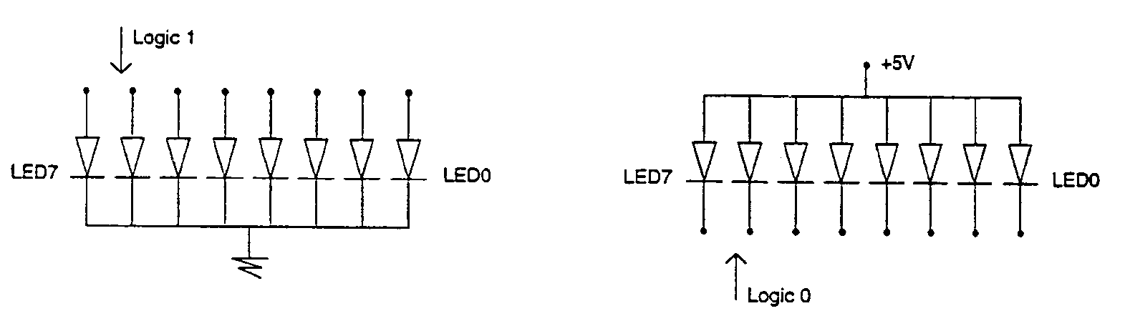
Saída para display de 7 Segmentos:
Notes:
Os display de 7 segmentos ainda são muito utilizados, seja pela sua simplicidade ou eficiência. São constituídos de leds internos que ao serem acendidos em uma determinada combinação representam números decimais. Existem também os displays alfanuméricos, que também mostram letras, porém o mais comum ainda é o de 7 segmentos. Cada segmento possui um letra que o representa, logo temos o segmento a, b, d, d, e, f e g, alguns possui também o DP(Decimal Point), ponto decimal. Temos dois tipos de display, no quesito tipo de funcionamento, temos o modelo de anodo catodo comum e anodo comum. O modelo de catodo comum o negativo está em comum internamente, logo ao colocarmos nível lógico 1 num dos segmentos o mesmo ira acender. Nos modelos de anodo comum acontece o inverso, quando colocarmos nível lógico 0 nos segmentos é que ele vai acender.
Uma configuração comum de vermos é a adição de um transistor ou mosfet-e no pino comum, isto serve para controlar o display de uma maneira geral. Ele somente funcionará quando o transistor estiver em saturação. É uma espécie de chave liga-desliga.
Os resistores em série, assim como para qualquer led, são necessários para limitar a corrente no led, pois os led´s possuem baixa resistência interna e não podem ser ligados diretamente a fonte.
Funcionamento por varredura:
Quando precisamos mostrar uma quantidade numérica muito grande necessitamos de mais displays, se para cada display utilizássemos oito pinos de I/O qual chip teria capacidade para tantos pinos? Para resolver este problema é utilizado um sistema chamado de funcionamento por varredura. Esta técnica utiliza-se do fato de nossos olhos não acompanharem a mesma frequencia dos equipamentos eletrônicos. Uma lâmpada fluorescente pisca 60 vezes por segundo e nem percebemos. Esta é a ideia. Com isto em mente os displays são montados de tal forma que um único mosfet fica saturado por vez, no momento em que ele está saturado o software envia a combinação necessária para os segmentos fazendo aparecer o número desejado na unidade desejada. Após, outro mosfet satura e outro número é mostrado, assim o sistema vai funcionando numa frequencia que impossibilita aos nossos olhos de percebemos as piscadas. Nos veremos todos acessos e mostrando o número como desejamos.

Slide 9
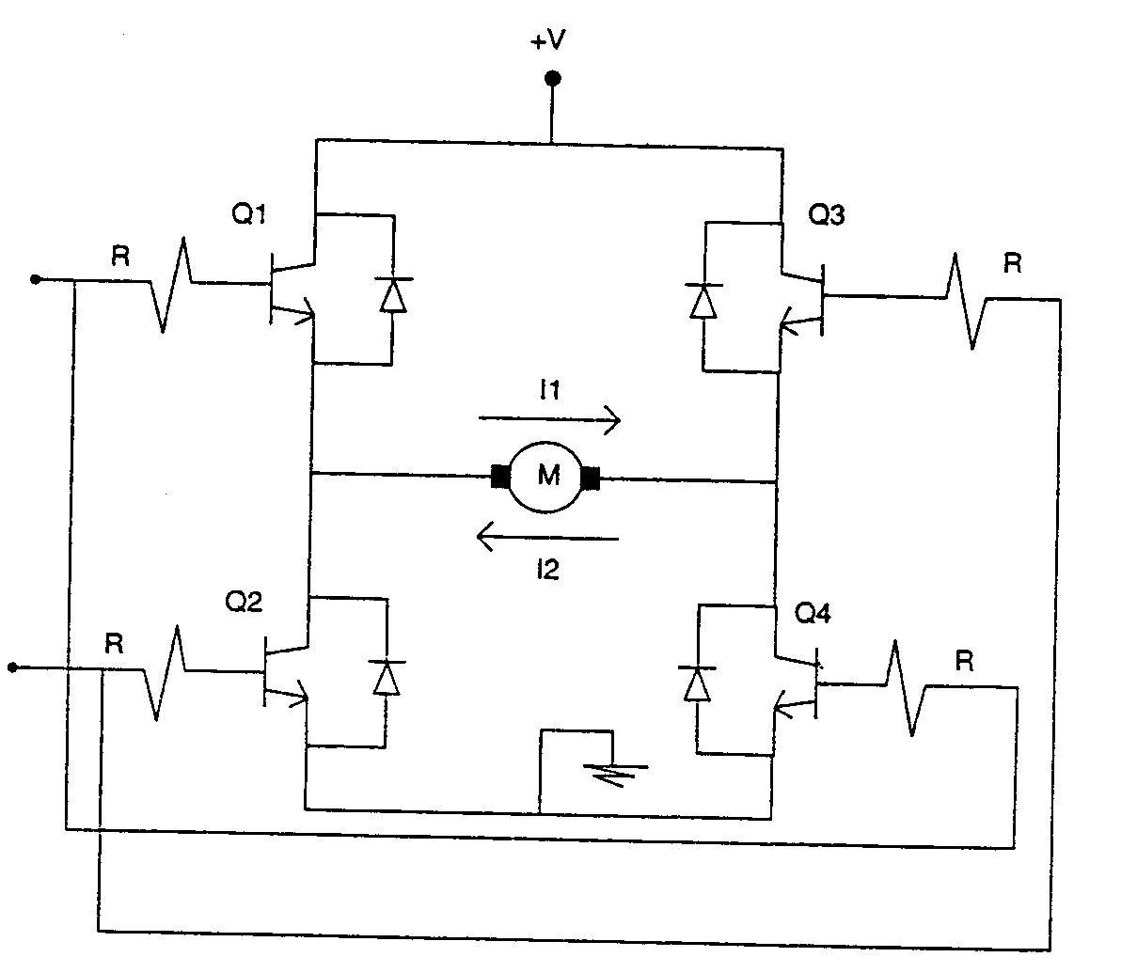
Acionamento Ponte H
Sinal do Microcontrolador 1
Sinal do Microcontrolador 2
Notes:
Esta interface de saída é utilizada quando desejamos acionar um motor de CC, controlando seu movimento horário e anti-horário. Temos quatro transistores ligados de forma a representar a letra H. Os transistores funcionam como chaves. Quando o sinal do microcontrolador 1 estiver em nível lógico alto, os transistores Q1 e Q4 estarão saturados e consequentemente a corrente circulará no sentido de I1. Para isto ocorrer o sinal do microcontrolador 2 precisa estar em 0, deixando os transistores Q2 e Q3 em corte. Desta forma o motor M gira num determinado sentido. Para o movimento contrário basta inverter os níveis lógicos em sinal do microcontrolador 1 e 2. Os tipos de transistores dependem do valor da corrente que o motor CC necessitará.

Slide 10
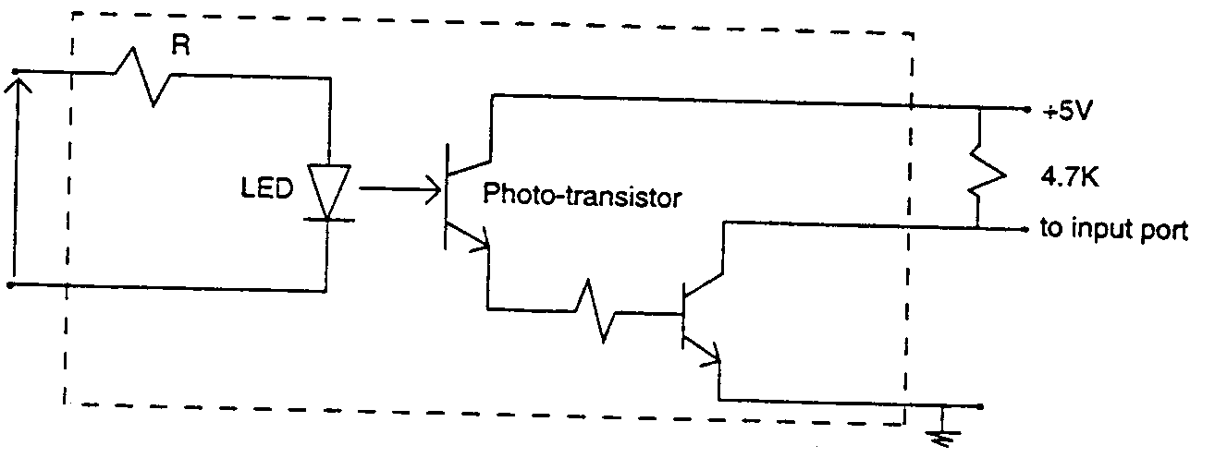
Acionamentos Isolados Oticamente
Notes:
Os optoacopladores são dispositivos eletrônicos utilizados para isolar oticamente sinais elétricos. São construídos hermeticamente fechados para que a luz ambiente não interfira no funcionamento. Na malha a esquerda temos o LED, quando a corrente passar por ele o mesmo acenderá e a sua luz excitará o fototransitor interno que fará saturar o outro transistor, este por sua vez fará o pino “to input port” ir para zero, quando não saturado este pino fica em nível lógico 1 pelo resistor de pull-up de 4,7k. O acionamento do fototransistor depende unicamente da luz do led, o que faz o circuito da direita ficar totalmente isolado da outra malha. Para o acionamento do led podemos ter desde um sensor indutivo até chaves fim de curso ou outros elementos eletrônicos que façam a corrente circular e o led acender.

Slide 11
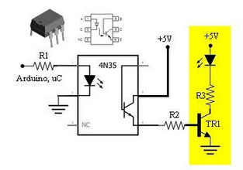
Acionamentos Isolados Oticamente
Notes:
Os optoacopladores são dispositivos eletrônicos utilizados para isolar oticamente sinais elétricos. São construídos hermeticamente fechados para que a luz ambiente não interfira no funcionamento. Na malha a esquerda temos o LED, quando a corrente passar por ele o mesmo acenderá e a sua luz excitará o fototransitor interno que fará saturar o outro transistor, este por sua vez fará o pino “to input port” ir para zero, quando não saturado este pino fica em nível lógico 1 pelo resistor de pull-up de 4,7k. O acionamento do fototransistor depende unicamente da luz do led, o que faz o circuito da direita ficar totalmente isolado da outra malha. Para o acionamento do led podemos ter desde um sensor indutivo até chaves fim de curso ou outros elementos eletrônicos que façam a corrente circular e o led acender.

Slide 12
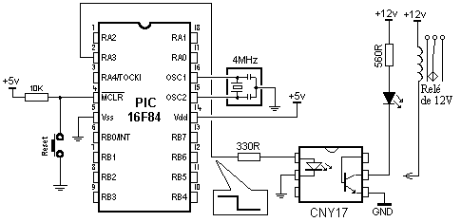
Acionamentos Isolados Oticamente

Slide 13
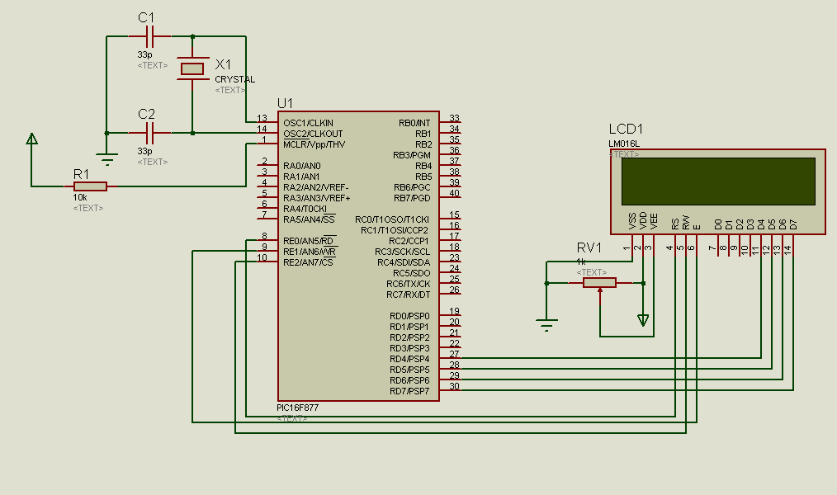
Saída para Display de Cristal Líquido(LCD)
Notes:
Os display de LCD(Liquid Cristal Display) são construídos para realizar a interface com o usuário de forma mais amigável. Diferente dos displays de 7 segmentos podem mostrar letras, números, normalmente caracteres da tabela ASCII. Eles vem evoluindo muito e está tornando-se comum o uso de display gráficos, coloridos e de toque.
Na figura acima temos o modelo de LCD 16x2, dezesseis colunas por 2 linhas. Funcionam semelhante uma matrix x e y, via instrução do microcontrolador podemos posicionar o curso em qualquer ponto do display, depois via comandos podemos escrever qualquer caracter da tabela ASCII passando os números em binário. Para diferenciar o envio de comando ou instrução tem-se no display o pino RS, quando em 0 o display estará recebendo instruções e quando em 1 comandos. O pino E vem de Enable, habilita ou não o display. E o pino RW serve para realizar escrita ou leitura do LCD. O display de LCD é um circuito eletrônico complexo e possui memória interna, podemos ler alguns pontos desta memória para escrevermos caracteres com acento, por exemplo. Os pinos 1, 2 e 3 servem para alimentação e controle de brilho de fundo (backlight). Os pinos de 7 a 14 formam o barramento de dados, neles trafegam as instruções e comandos. No modelo da figura o barramento foi otimizado para 4 bits reduzindo o número de I/O´s necessários ao microprocessador.

Slide 14
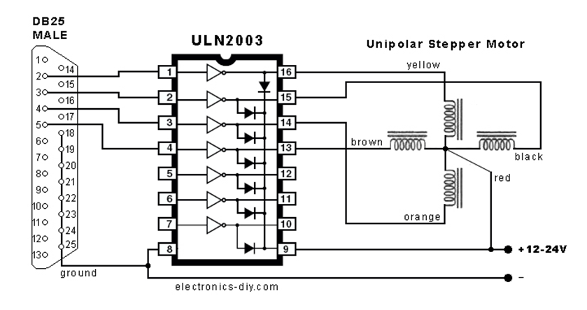
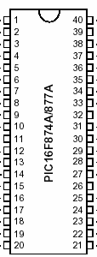
Motor de Passo (Hardware)
Notes:
Os motores de passo são dispositivos elétricos fabricados para produzir movimentos precisos em determinados passos. Cada passo do motor representa uma determinada quantidade de avanço ou recuo do motor. Funciona em malha aberta. Medido em graus, o valor mais comum é 7,5º por passo, logo para um giro de 360 º o motor precisará de 48 passos. Os motores de passo são muito utilizados em robótica e máquinas de precisão, temos modelos que possuem passo de 1,8º. Um detalhe interessante deste motor é seu alto torque, principalmente quanto comparado com os motores de corrente continua de pequena potência. Podem ter 5 ou 6 fios, um deles é o comum, que precisa ser alimentado no positivo, 12 ou 24V normalmente, e para acionar os passos temos que aterrar uma das bobinas. A sua construção baseada em várias bobinas é que permite o movimento em passos, para isto uma sequencia correta de acionamento das bobinas precisar ser feita para que ele gire de forma desejada. Na figura do slide temos juntamente ao motor de passo um chip denominado ULN2003, como as bobinas do motor consomem uma corrente significativa (500mA, 1A) faz-se necessário a adição de drivers de corrente. O microcontrolador aciona os pinos de 1 a 4 do ULN2003 e este por sua vez faz o acionamento da corrente maior nas bobinas do motor de passo.

Slide 15
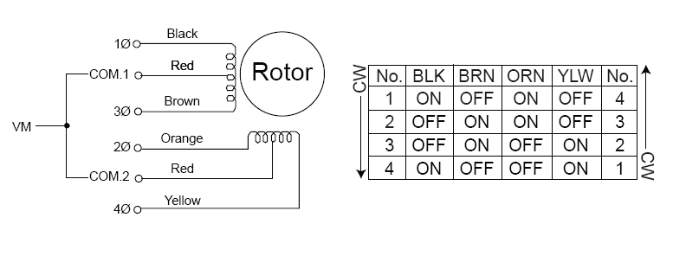
Motor de Passo (funcionamento)
Figura 1: Ligação do motor e pinagens
Figura 2: Lógica de acionamento
Notes:
Na figura 1 pode-se observar a ligação dos fios em comum, motor de 6 fios, e também a numeração das demais bobinas do motor. A figura 2 mostra a sequencia lógica para funcionamento do motor no sentido horário e anti-horária, na verdade para inverter o sentido, basta fazer a sequencia de forma invertida.
O tipo de acionamento mostrado é o unipolar, somente uma bobina aciona por vez, é possível termos outro tipo de acionamento chamado de bipolar, ou seja, duas bobinas por vez, neste tipo de acionamento aumentamos o torque do motor em aproximadamente 1,4 o torque nominal.

Slide 16

Final do Tópico: Projeto de Hardware

